Slide 1
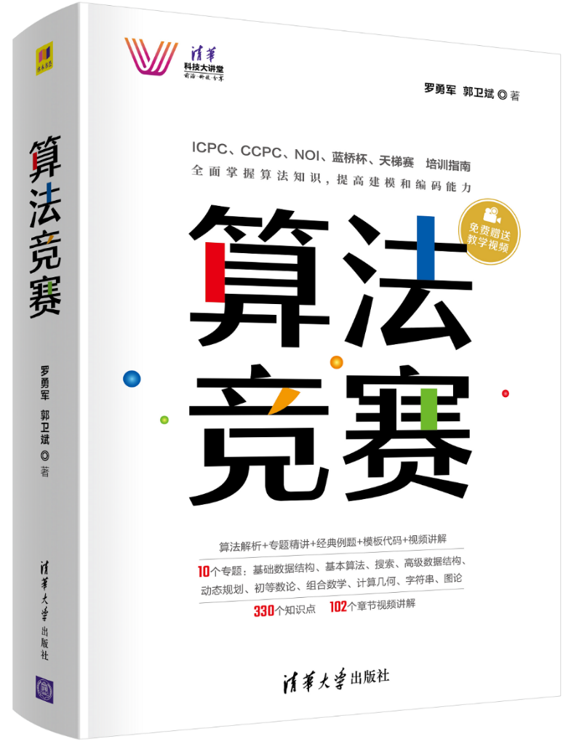
5.8 单调队列优化
《算法竞赛》清华大学出版社 罗勇军
原理
例题

Slide 2
单调队列
单调队列的特征：
（1）单调队列的实现。用双端队列实现，队头和队尾都能插入和弹出。手写双端队列很简单。
（2）单调队列的单调性。队列内的元素具有单调性，从小到大，或者从大到小。
（3）单调队列的维护。每个新元素都能进入队列，它从队尾进入队列时，为维护队列的单调性，应该与队尾比较，把破坏单调性的队尾弹出。

Slide 3
单调队列在DP优化中的基本应用，是对这样一类DP方程进行优化：
dp[i] = min{dp[j] + a[i] + b[j]} L(i) ≤ j ≤ R(i)
方程的特点是其中关于i的项a[i]和关于j的项b[j]是独立的。j被限制在窗口[L(i), R(i)]内，
如果简单地对i做外层循环，对j做内层循环，复杂度O(n²)。
如果用单调队列优化，复杂度可提高到O(n)。

Slide 4
为什么单调队列可以优化
单调队列优化：把内外i、j两层循环，精简到一层循环。
原因：“外层i变化时，不同的i所对应的内层j的窗口有重叠”。
如果把所有重叠的部分都优化掉，那么所有的j加起来只从头到尾遍历了一次，此时j的遍历实际上就是i的遍历了。

Slide 5
例题
例5-18. Mowing the Lawn 洛谷P2627
题目描述：有一个包括n个正整数的序列，第i个整数是E_{i}，给定一个整数k，找这样的子序列，子序列中的数在原序列连续地不能超过k个。对子序列求和，问所有子序列中最大的和是多少。
例如n = 5，{7, 2, 3, 4, 5}，k = 2，子序列{7, 2, 4, 5}有最大和18，其中的连续部分是{7,2}、{4,5}，长度都不超过k = 2。

Slide 6
定义 dp[i]为前i个整数的最大子序列和，状态转移方程：
dp[i] = max{dp[j-1] + sum[i] - sum[j]} i-k ≤ j ≤ i
其中sum[i]是前缀和，从E₁ 加到E_{i}。
把i看成定值，上述方程等价于下面的方程：
dp[i] = max{dp[j-1] - sum[j]} + sum[i] i-k ≤ j ≤ i
求dp[i]，就是找到一个决策j，i-k≤j≤i，使得dp[j-1]-sum[j]最大。
对这个方程编程求解，如果简单地做i、j的循环，复杂度是O(nk)的，约等于O(n²)。

Slide 7
优化
对一个固定的i，用一个递减的单调队列求最大的
dp[j-1] - sum[j]。
记ds[j] = dp[j-1] - Sum[j]，
记这个i对应的最大值为 dsmax[i] = max{ds[j]}
用单调队列求dsmax[i]的步骤
（1）j = 1，ds[1]进队列。此时窗口内的最大值dsmax[i] = ds[1]。
（2）j = 2，ds[2]进队列，讨论两种情况：
1）若ds[2] ≥ ds[1], 说明ds[2]更优，弹走ds[1]，ds[2]进队成为新队头，更新dsmax[i] = ds[2]。这一步排除了不好的决策，留下更好的决策。
2）若ds[2] < ds[1], ds[2]进队列。队头仍然是ds[1]，保持dsmax[i] = ds[1]。
这2种情况下ds[2]都进队，是因为ds[2]比ds[1]更晚于离开窗口范围k，即存活时间更长。
（3）继续以上操作，让窗口内的每个j(i-k ≤ j ≤ i)都有机会进队，并保持队列是从大到小的单调队列。
经过以上步骤，求得了固定一个i时的最大值dsmax[i]。
当i变化时，统一用一个单调队列处理，因为一个较小的i₁所排除的ds[j]，在处理后面较大的i₂时，也会被排除，没有必要再重新排除一次；而且较小的i₁所得到的队列，后面较大的i₂也仍然有用。这样，每个ds[j]（1 ≤ j ≤ n)都有机会进入队列一次，并且只进入队列一次，总复杂度O(n)。

Slide 8
优化
对一个固定的i，用一个递减的单调队列求最大的
dp[j-1] - sum[j]。
记ds[j] = dp[j-1] - Sum[j]，
记这个i对应的最大值为 dsmax[i] = max{ds[j]}
用单调队列求dsmax[i]的步骤
（1）j = 1，ds[1]进队列。此时窗口内的最大值dsmax[i] = ds[1]。
（2）j = 2，ds[2]进队列，讨论两种情况：
1）若ds[2] ≥ ds[1], 说明ds[2]更优，弹走ds[1]，ds[2]进队成为新队头，更新dsmax[i] = ds[2]。这一步排除了不好的决策，留下更好的决策。
2）若ds[2] < ds[1], ds[2]进队列。队头仍然是ds[1]，保持dsmax[i] = ds[1]。
这2种情况下ds[2]都进队，是因为ds[2]比ds[1]更晚于离开窗口范围k，即存活时间更长。
（3）继续以上操作，让窗口内的每个j(i-k ≤ j ≤ i)都有机会进队，并保持队列是从大到小的单调队列。
经过以上步骤，求得了固定一个i时的最大值dsmax[i]。
当i变化时，统一用一个单调队列处理，因为一个较小的i₁所排除的ds[j]，在处理后面较大的i₂时，也会被排除，没有必要再重新排除一次；而且较小的i₁所得到的队列，后面较大的i₂也仍然有用。这样，每个ds[j]（1 ≤ j ≤ n)都有机会进入队列一次，并且只进入队列一次，总复杂度O(n)。

Slide 9
优化
对一个固定的i，用一个递减的单调队列求最大的
dp[j-1] - sum[j]。
记ds[j] = dp[j-1] - Sum[j]，
记这个i对应的最大值为 dsmax[i] = max{ds[j]}
用单调队列求dsmax[i]的步骤
（1）j = 1，ds[1]进队列。此时窗口内的最大值dsmax[i] = ds[1]。
（2）j = 2，ds[2]进队列，讨论两种情况：
1）若ds[2] ≥ ds[1], 说明ds[2]更优，弹走ds[1]，ds[2]进队成为新队头，更新dsmax[i] = ds[2]。这一步排除了不好的决策，留下更好的决策。
2）若ds[2] < ds[1], ds[2]进队列。队头仍然是ds[1]，保持dsmax[i] = ds[1]。
这2种情况下ds[2]都进队，是因为ds[2]比ds[1]更晚于离开窗口范围k，即存活时间更长。
（3）继续以上操作，让窗口内的每个j(i-k ≤ j ≤ i)都有机会进队，并保持队列是从大到小的单调队列。
经过以上步骤，求得了固定一个i时的最大值dsmax[i]。
当i变化时，统一用一个单调队列处理，因为一个较小的i₁所排除的ds[j]，在处理后面较大的i₂时，也会被排除，没有必要再重新排除一次；而且较小的i₁所得到的队列，后面较大的i₂也仍然有用。这样，每个ds[j]（1 ≤ j ≤ n)都有机会进入队列一次，并且只进入队列一次，总复杂度O(n)。

